Slide 1
第三章 传输层

Slide 2
目录
3.1 传输层提供的服务
3.2 复用和解复用
3.3 无连接的传输层协议：UDP
3.4 可靠数据传输的原理
3.5 面向连接的传输层协议：TCP
分段格式
可靠数据传输
流控制
连接管理
3.6 拥塞控制原理
3.7 TCP的拥塞控制

Slide 3

















传输层服务和协议
应用层
传输层
网络层
链路层
物理层
在不同主机上的应用程序进程之间提供逻辑的信道
传输层协议（软件实现）运行在终端系统上
发送端：将应用程序的数据划分为分段（segment），交给网络层
接收端：重组分段形成数据，交给应用层
多种传输层协议
因特网传输层：TCP和UDP协议
逻辑上端到端传输
应用层
传输层
网络层
链路层
物理层

Slide 4
传输层和网络层的关系
网络层： 主机之间的逻辑信道
传输层：进程 之间的逻辑信道
基于网络层服务来实现
类比
1号宿舍楼里住的12名同学给2号宿舍楼里住的12名同学写信:
主机 = 宿舍楼
进程 = 同学
应用程序消息 = 装在信封里的信
传输层协议 = 1号楼和2号楼的楼管
网络层 = 邮政服务

Slide 5
因特网的传输层协议
可靠顺序传输 (TCP)
拥塞控制
流控制
连接管理
不可靠的传输: UDP
IP协议的简单扩展
均不提供的服务
时延保障
带宽保障
应用层
传输层
网络层
链路层
物理层
逻辑上端到端传输
应用层
传输层
网络层
链路层
物理层

Slide 6
目录
3.1 传输层提供的服务
3.2 复用和解复用
3.3 无连接的传输层协议：UDP
3.4 可靠数据传输的原理
3.5 面向连接的传输层协议：TCP
分段格式
可靠数据传输
流控制
连接管理
3.6 拥塞控制原理
3.7 TCP的拥塞控制

Slide 7

复用/解复用
在发送端复用：
处理多个套接字传来的数据，添加传输层协议头部（用于解复用）
在接收端解复用:
基于传输层协议头部信息 将分段交给相应的套接字
应用层
应用层
P1
P2
应用层
套接字
P3
传输层
P4
进程
传输层
网络层
传输层
网络层
链路层
网络层
链路层
物理层
链路层
物理层
物理层

Slide 8
解复用工作原理
主机收到IP报文
报文包含源IP地址和目的IP地址
每个报文包含一个传输层协议的分段
每个分段包含源端口号和目的端口号
主机使用IP地址+端口号将分段送到相应的套接字
目的地址+目的端口号二元组标识UDP套接字
32 bits
源端口号
目的端口号
其它头部字段
应用数据（负载）
TCP/UDP 分段格式

Slide 9
无连接解复用
上一章：构造报文由UDP套接字发送时，必须指定
目的IP地址
目的端口号
上一章：创建套接字时绑定本地端口号:
DatagramSocket mySocket1 = new DatagramSocket(12534);
收到UDP分段时:
检查分段头部的目的端口号
将UDP分段送到绑定该端口号的套接字
具有相同目的端口号，但来自不同源IP地址的报文被送到目的主机上相同的套接字

Slide 10
无连接解复用：举例
DatagramSocket serverSocket = new DatagramSocket
(6428);
DatagramSocket mySocket2 = new DatagramSocket
(9157);
DatagramSocket mySocket1 = new DatagramSocket (5775);
应用层
应用层
P1
应用层
P3
P4
传输层
传输层
网络层
传输层
网络层
链路层
网络层
链路层
物理层
链路层
物理层
物理层
源端口: 6428
目的端口: 9157
源端口: ?
目的端口: ?
源端口: 9157
目的端口: 6428
源端口: ?
目的端口: ?

Slide 11
面向连接的解复用
TCP套接字由四元组标识:
源IP地址
源端口号
目的IP地址
目的端口号
解复用：使用四元组将分段送到相应的套接字
服务器进程同时维持多个TCP套接字:
每个套接字由其四元组标识
多个客户端连接web服务器时，为每个客户端创建一个套接字
非持久HTTP为每个请求创建一个套接字

Slide 12
面向连接的解复用
服务器创建欢迎套接字，绑定12000端口
客户端创建套接字，连接服务器IP地址+端口
服务器接收连接连接请，创建四元组定义的连接套接字
serverSocket.bind((‘localhost’,12000))
serverSocket.listen(1)

Slide 13
面向连接的解复用：举例
应用层
应用层
P4
P5
P6
应用层
P3
P2
P3
传输层
传输层
网络层
传输层
网络层
链路层
网络层
链路层
物理层
链路层
物理层
物理层
服务器IP地址：B
主机IP地址：A
源IP地址和端口号: B,80
目的IP地址和端口号: A,9157
主机IP地址：C
源IP地址和端口号: C,5775
目的IP地址和端口号: B,80
源IP地址和端口号: A,9157
目的IP地址和端口号: B,80
源IP地址和端口号: C,9157
目的IP地址和端口号: B,80
三个以B和80为目的IP地址和目的端口号 的分段被送到不同的套接字

Slide 14
面向连接的解复用：举例
多线程服务器
应用层
应用层
P4
应用层
P3
P2
P3
传输层
传输层
网络层
传输层
网络层
链路层
网络层
链路层
物理层
链路层
物理层
物理层
服务器IP地址：B
主机IP地址：A
源IP地址和端口号: B,80
目的IP地址和端口号: A,9157
主机IP地址：C
源IP地址和端口号: C,5775
目的IP地址和端口号: B,80
源IP地址和端口号: A,9157
目的IP地址和端口号: B,80
源IP地址和端口号: C,9157
目的IP地址和端口号: B,80

Slide 15
目录
3.1 传输层提供的服务
3.2 复用和解复用
3.3 无连接的传输层协议：UDP
3.4 可靠数据传输的原理
3.5 面向连接的传输层协议：TCP
分段格式
可靠数据传输
流控制
连接管理
3.6 拥塞控制原理
3.7 TCP的拥塞控制

Slide 16
UDP：用户数据报协议[RFC 768]
朴素的因特网传输层协议
尽力而为的服务，UDP分段可能：
丢失
乱序到达目的地主机的应用层
无连接:
UDP发送端和接收端之间无需握手
主机对每个UDP分段的处理是独立于其它分段的
UDP的应用:
流媒体(可容忍丢包、带宽敏感)
DNS
SNMP（简单网管协议）
在UDP协议上怎样实现可靠传输：
由应用层提供可靠传输
不同的应用可能有不同的差错恢复方法

Slide 17
UDP：分段头部
以byte为单位的UDP 分段长度，包括头部
32 bits
源端口号
目的端口号
长度
校验和
为什么需要UDP?
无需建立连接（建立连接产生时延）
简单：收发双方无需维护状态
协议头部小
没有拥塞控制：可以想传多快就传多快
应用数据
(负载)
UDP分段结构

Slide 18
UDP的校验和
目的：检测收到分段中的错误（例如：比特翻转）
发送端:
将整个分段内容，包括（伪）头部视为16-bit整数序列
校验和: 对分段内容求和取反
发送端将计算出的校验和写入UDP分段的校验和字段
接收端:
基于接收到的分段内容（包括伪头部和校验和字段）求和
检查计算结果:
包含‘0’– 检测到错误
全‘1’ – 未检测到错误，但是仍然可能有错误。

Slide 19
校验和计算：举例
例：两个16-bit数相加
1 1 1 1 0 0 1 1 0 0 1 1 0 0 1 1 0
1 1 1 0 1 0 1 0 1 0 1 0 1 0 1 0 1
1 1 0 1 1 1 0 1 1 1 0 1 1 1 0 1 1
1 1 0 1 1 1 0 1 1 1 0 1 1 1 1 0 0
1 0 1 0 0 0 1 0 0 0 1 0 0 0 0 1 1
回卷
求和
取反，得到校验和
当产生进位时，进位的比特必须加到最末位

Slide 20
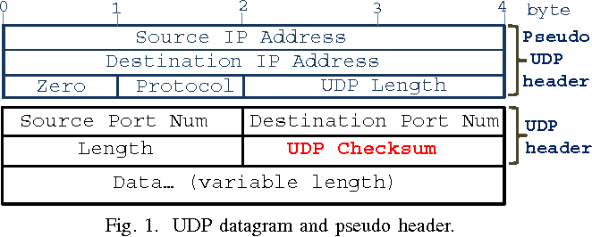
伪头部
UDP计算校验和时，包含一部分IP头部的字段
通过在UDP头部添加伪头部实现
伪头部并不真正传输
部分保护IP头部
伪头部包含
源和目的IP地址
保留字段设为全‘0’
上层协议ID设为17（表示UDP）

Slide 21
UDP校验和
很多链路层也提供了差错校验，为何在UDP计算校验和？
不保证源到目的路径上的所有链路都实现差错校验
在路由器内部也可能发生bit翻转
端到端原则

Slide 22
目录
3.1 传输层提供的服务
3.2 复用和解复用
3.3 无连接的传输层协议：UDP
3.4 可靠数据传输的原理
3.5 面向连接的传输层协议：TCP
分段格式
可靠数据传输
流控制
连接管理
3.6 拥塞控制原理
3.7 TCP的拥塞控制

Slide 23
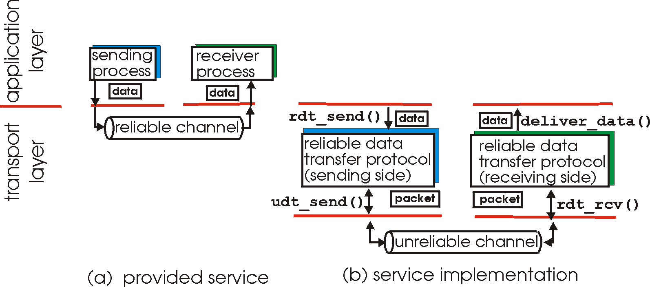
可靠数据传输原理
在应用层、传输层、链路层都非常重要
网络领域10大问题之一
可靠传输协议（rdt）的复杂程度取决于不可靠信道的特征（怎样不可靠）

Slide 24
可靠数据传输原理
在应用层、传输层、链路层都非常重要
网络领域10大问题之一
可靠传输协议（rdt）的复杂程度取决于不可靠信道的特征（怎样不可靠）

Slide 25
可靠数据传输原理
在应用层、传输层、链路层都非常重要
网络领域10大问题之一
可靠传输协议（rdt）的复杂程度取决于不可靠信道的特征（怎样不可靠）

Slide 26
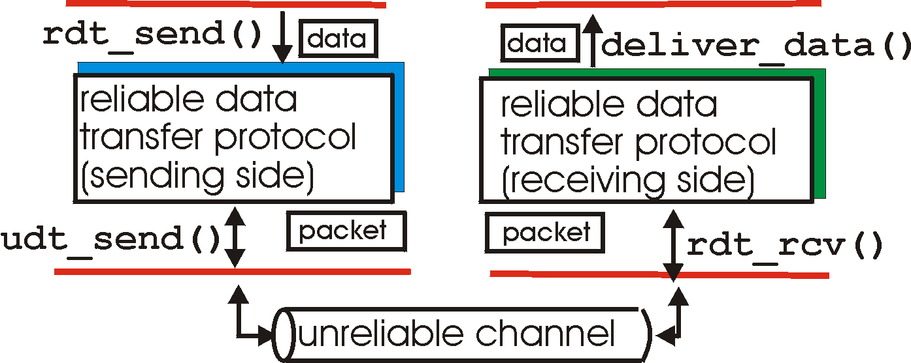
可靠数据传输：出发
rdt_send(): 由上层（应用）调用. 将数据送到接收端的上层
deliver_data(): 由rdt调用，将数据提交给上层
发送端
接收端
udt_send(): 由rdt调用，将数据包由不可靠信道向接收端传输
rdt_rcv(): 当数据包从不可靠信道到达接收端时被调用

Slide 27
可靠数据传输：出发
以下：
增量方式实现可靠传输协议rdt的发送端和接收端
仅考虑数据的单向传输
控制信息可双向传输
使用有限状态机(FSM)描述发送端和接收端的状态行为
导致状态迁移的事件
状态迁移时执行的动作
状态: 当前状态的下一状态由下一事件唯一决定
状态1
状态2
事件
动作

Slide 28
rdt1.0：可靠信道上的可靠传输
信道完全可靠
无比特翻转
无丢包
无乱序到达
发送端和接收端各自用一个FSM描述:
发送端向下层可靠信道发出数据
接收端从下层可靠信道接收数据
等待上 层应用
调用
rdt_send(data)
等待下
层事件
发生
rdt_rcv(packet)
extract (packet,data)
deliver_data(data)
packet = make_pkt(data)
udt_send(packet)
发送端
接收端

Slide 29
rdt2.0：有bit翻转差错的信道
下层信道有bit翻转差错
由校验和检测出来
问：如何从错误中恢复？
人类对话时，类似情况如何处理？
对讲机通话：收到
当面交流时：刚才你说什么？

Slide 30
rdt2.0：有bit翻转的信道
下层信道有bit翻转差错
由校验和检测出来
问：如何从错误中恢复？
确认(ACKs)：接收端明确告诉发送端某个数据包已正确收到
负确认 (NAKs): 接收端明确告诉发送端某个数据包包含错误
发送端重传NAK指示的数据包
rdt2.0中的新机制:
检错
反馈：接收端向发送端反馈控制消息(ACK,NAK)

Slide 31
rdt2.0：FSM描述
rdt_send(data)
sndpkt = make_pkt(data, checksum)
udt_send(sndpkt)
接收端
rdt_rcv(rcvpkt) &&
isNAK(rcvpkt)
rdt_rcv(rcvpkt) &&
corrupt(rcvpkt)
等待上 层应用
调用
等待 ACK或NAK
udt_send(sndpkt)
udt_send(NAK)
等待下层数据包到达
rdt_rcv(rcvpkt) && isACK(rcvpkt)
Λ
发送端
rdt_rcv(rcvpkt) &&
notcorrupt(rcvpkt)
extract(rcvpkt,data)
deliver_data(data)
udt_send(ACK)

Slide 32
rdt2.0：当没有错误发生时
rdt_send(data)
snkpkt = make_pkt(data, checksum)
udt_send(sndpkt)
rdt_rcv(rcvpkt) &&
isNAK(rcvpkt)
等待上 层应用
调用
等待 ACK或NAK
rdt_rcv(rcvpkt) &&
corrupt(rcvpkt)
udt_send(sndpkt)
udt_send(NAK)
rdt_rcv(rcvpkt) && isACK(rcvpkt)
等待下层数据包到达
Λ
rdt_rcv(rcvpkt) &&
notcorrupt(rcvpkt)
extract(rcvpkt,data)
deliver_data(data)
udt_send(ACK)

Slide 33
rdt2.0：当错误发生时
rdt_send(data)
snkpkt = make_pkt(data, checksum)
udt_send(sndpkt)
rdt_rcv(rcvpkt) &&
isNAK(rcvpkt)
等待上 层应用
调用
等待 ACK或NAK
rdt_rcv(rcvpkt) &&
corrupt(rcvpkt)
udt_send(sndpkt)
udt_send(NAK)
rdt_rcv(rcvpkt) && isACK(rcvpkt)
等待下层数据包到达
Λ
rdt_rcv(rcvpkt) &&
notcorrupt(rcvpkt)
extract(rcvpkt,data)
deliver_data(data)
udt_send(ACK)

Slide 34
rdt2.0有致命缺陷
当ACK/NAK发生bit翻转
发送端不知道接收端是否正确收到数据包
不能简单地重传，可能导致重复发包
处理重复发出的包:
当ACK/NAK错误时发送端重传数据包
发送端为每个数据包添加一个序列号
接收端忽略丢弃重复收到的数据包（相同序列号的包已收到过了）
停-等协议
发送端发一个包,然后等待接收端的反馈，此时上层应用不能发新的数据包

Slide 35
rdt2.1 ：处理差错的ACK/NAK
rdt_send(data)
发送端
sndpkt = make_pkt(0, data, checksum)
udt_send(sndpkt)
rdt_rcv(rcvpkt) &&
( corrupt(rcvpkt) ||
isNAK(rcvpkt) )
等待上层调用发0号包
等待0号包的ACK或NAK
udt_send(sndpkt)
rdt_rcv(rcvpkt)
&& notcorrupt(rcvpkt)
&& isACK(rcvpkt)
rdt_rcv(rcvpkt)
&& notcorrupt(rcvpkt)
&& isACK(rcvpkt)
Λ
Λ
等待1号包的ACK或NAK
等待上层调用发1号包
rdt_rcv(rcvpkt) &&
( corrupt(rcvpkt) ||
isNAK(rcvpkt) )
rdt_send(data)
udt_send(sndpkt)
sndpkt = make_pkt(1, data, checksum)
udt_send(sndpkt)

Slide 36
rdt2.1 ：处理差错的ACK/NAK
rdt_rcv(rcvpkt) && notcorrupt(rcvpkt)
&& has_seq0(rcvpkt)
接收端
extract(rcvpkt,data)
deliver_data(data)
sndpkt = make_pkt(ACK, chksum)
udt_send(sndpkt)
rdt_rcv(rcvpkt) && (corrupt(rcvpkt)
rdt_rcv(rcvpkt) && (corrupt(rcvpkt)
sndpkt = make_pkt(NAK, chksum)
udt_send(sndpkt)
sndpkt = make_pkt(NAK, chksum)
udt_send(sndpkt)
等待0号包从下层到达
等待1号包从下层到达
rdt_rcv(rcvpkt) &&
not corrupt(rcvpkt) &&
has_seq1(rcvpkt)
rdt_rcv(rcvpkt) &&
not corrupt(rcvpkt) &&
has_seq0(rcvpkt)
sndpkt = make_pkt(ACK, chksum)
udt_send(sndpkt)
sndpkt = make_pkt(ACK, chksum)
udt_send(sndpkt)
rdt_rcv(rcvpkt) && notcorrupt(rcvpkt)
&& has_seq1(rcvpkt)
extract(rcvpkt,data)
deliver_data(data)
sndpkt = make_pkt(ACK, chksum)
udt_send(sndpkt)

Slide 37
rdt2.1：讨论
发送端:
数据包添加序列号
两个序列号（0和1）足够，为什么？
检查ACK/NAK是否存在错误
两倍的状态数量
对0和1号数据包，各有一套状态
接收端:
检查收到的包是否重复
当前状态指示下一个期望收到的包是0号还是1号包
注意：接收端并不知道发出的ACK/NAK是否被正确接收

Slide 38
rdt2.2：不使用NAK的协议
实现和rdt2.1相同功能，但不使用NAK
当收到包含错误的数据包，接收端重复发送上个正确接收的数据包的ACK
ACK携带所确认数据包的序列号
发送端收到重复的ACK，采取和收到NAK时一样的动作：重传当前的包

Slide 39
rdt2.2 ：发送端
rdt_send(data)
发送端
sndpkt = make_pkt(0, data, checksum)
udt_send(sndpkt)
rdt_rcv(rcvpkt) &&
( corrupt(rcvpkt) ||
isACK(rcvpkt, 1) )
等待上层调用发0号包
等待0号包的ACK
udt_send(sndpkt)
rdt_rcv(rcvpkt)
&& notcorrupt(rcvpkt)
&& isACK(rcvpkt, 1)
rdt_rcv(rcvpkt)
&& notcorrupt(rcvpkt)
&& isACK(rcvpkt, 0)
Λ
Λ
等待1号包的ACK
等待上层调用发1号包
rdt_rcv(rcvpkt) &&
( corrupt(rcvpkt) ||
isACK(rcvpkt, 0) )
rdt_send(data)
udt_send(sndpkt)
sndpkt = make_pkt(1, data, checksum)
udt_send(sndpkt)

Slide 40
rdt2.2：接收端
rdt_rcv(rcvpkt) && notcorrupt(rcvpkt)
&& has_seq0(rcvpkt)
接收端
extract(rcvpkt,data)
deliver_data(data)
sndpkt = make_pkt(ACK0, chksum)
udt_send(sndpkt)
rdt_rcv(rcvpkt) &&
(corrupt(rcvpkt) || has_seq1(rcvpkt))
rdt_rcv(rcvpkt) &&
(corrupt(rcvpkt) || has_seq0(rcvpkt))
等待0号包从下层到达
等待1号包从下层到达
udt_send(sndpkt)
udt_send(sndpkt)
rdt_rcv(rcvpkt) && notcorrupt(rcvpkt)
&& has_seq1(rcvpkt)
extract(rcvpkt,data)
deliver_data(data)
sndpkt = make_pkt(ACK1, chksum)
udt_send(sndpkt)

Slide 41
rdt3.0：信道包含差错和丢包
新的假设: 下层信道丢包 (数据包和ACK)
校验和、序列号、ACK机制有一些作用… 但不够
应对措施: 发送端等ACK一段“合理”的时间
如果超时未收到ACK，重传数据包
如果数据包只是延迟到达，并未丢失:
接收端收到重复的数据包，可以用序列号区分
接收端必须在ACK中明确确认的数据包的序列号
发送端需要倒计时器

Slide 42
rdt3.0：发送端
rdt_send(data)
rdt_rcv(rcvpkt) &&
( corrupt(rcvpkt) ||
isACK(rcvpkt,1) )
sndpkt = make_pkt(0, data, checksum)
udt_send(sndpkt)
start_timer
rdt_rcv(rcvpkt)
Λ
Λ
等待上层调用发0号包
等待0号包的ACK
timeout
udt_send(sndpkt)
start_timer
rdt_rcv(rcvpkt)
&& notcorrupt(rcvpkt)
&& isACK(rcvpkt,1)
rdt_rcv(rcvpkt)
&& notcorrupt(rcvpkt)
&& isACK(rcvpkt,0)
stop_timer
stop_timer
等待1号包的ACK
等待上层调用发1号包
timeout
udt_send(sndpkt)
start_timer
rdt_rcv(rcvpkt)
rdt_send(data)
Λ
rdt_rcv(rcvpkt) &&
( corrupt(rcvpkt) ||
isACK(rcvpkt,0) )
sndpkt = make_pkt(1, data, checksum)
udt_send(sndpkt)
start_timer
Λ

Slide 43
rdt3.0：接收端
rdt_rcv(rcvpkt) && notcorrupt(rcvpkt)
&& has_seq0(rcvpkt)
同rdt2.2一样
extract(rcvpkt,data)
deliver_data(data)
sndpkt = make_pkt(ACK0, chksum)
udt_send(sndpkt)
rdt_rcv(rcvpkt) &&
(corrupt(rcvpkt) || has_seq1(rcvpkt))
rdt_rcv(rcvpkt) &&
(corrupt(rcvpkt) || has_seq0(rcvpkt))
等待0号包从下层到达
等待1号包从下层到达
udt_send(sndpkt)
udt_send(sndpkt)
rdt_rcv(rcvpkt) && notcorrupt(rcvpkt)
&& has_seq1(rcvpkt)
extract(rcvpkt,data)
deliver_data(data)
sndpkt = make_pkt(ACK1, chksum)
udt_send(sndpkt)

Slide 44

rdt3.0传输数据举例
发送端
接收端
发送端
接收端
发送pkt0
pkt0
发送pkt0
pkt0
接收pkt0
接收pkt0
ack0
发送ack0
ack0
发送ack0
接收ack0
接收ack0
发送pkt1
pkt1
发送pkt1
pkt1
接收pkt1
X
ack1
发送ack1
丢包
接收ack1
发送pkt0
pkt0
接收pkt0
超时
重发pkt1
ack0
发送ack0
pkt1
接收pkt1
ack1
发送ack1
接收ack1
发送pkt0
pkt0
(a) 无丢包
接收pkt0
ack0
发送ack0
(b) 丢包

Slide 45
rdt3.0传输数据举例
发送端
接收端
发送端
接收端
发送pkt0
pkt0
发送pkt0
pkt0
接收pkt0
接收pkt0
ack0
发送ack0
发送ack0
接收ack0
ack0
发送pkt1
pkt1
接收ack0
接收pkt1
发送pkt1
pkt1
发送ack1
接收pkt1
ack1
发送ack1
ack1
X
loss
超时
重发pkt1
pkt1
接收pkt1
超时
重发pkt1
接收ack1
pkt1
接收pkt1
pkt0
(删除重复包)
发送pkt0
ack1
发送ack1
ack1
(删除重复包)
接收pkt0
接收ack1
发送ack1
接收ack1
ack0
发送ack0
pkt0
什么也不做
发送pkt0
接收pkt0
接收pkt0
ack0
发送ack0
发送ack0
(c)丢ACK
(d) ACK到达前超时

Slide 46
rdt3.0性能
rdt3.0功能正确，但是停-等协议性能很差
例如：1 Gbps的链路，15毫秒的传播时延，每个包8000bit:
L
8000 bits
传输时延=
=
=
8 微秒
R
10⁹ bits/sec
U_{sender}: 利用率–发包时间在完成整个数据包传输的时间占比
若RTT=30毫秒，每30毫秒可完成传输1个包: 在1Gbps的链路上能够实现33kB/秒的速率
网络协议限制了物理资源的利用率!

Slide 47
rdt3.0：停-等操作
发送端
接收端
发出第一个bit， t = 0
发出最后一个bit, t = L / R
第一个bit到达
RTT
最后一个bit到达，发出ACK
ACK到达，发下一个包, t = RTT + L / R

Slide 48
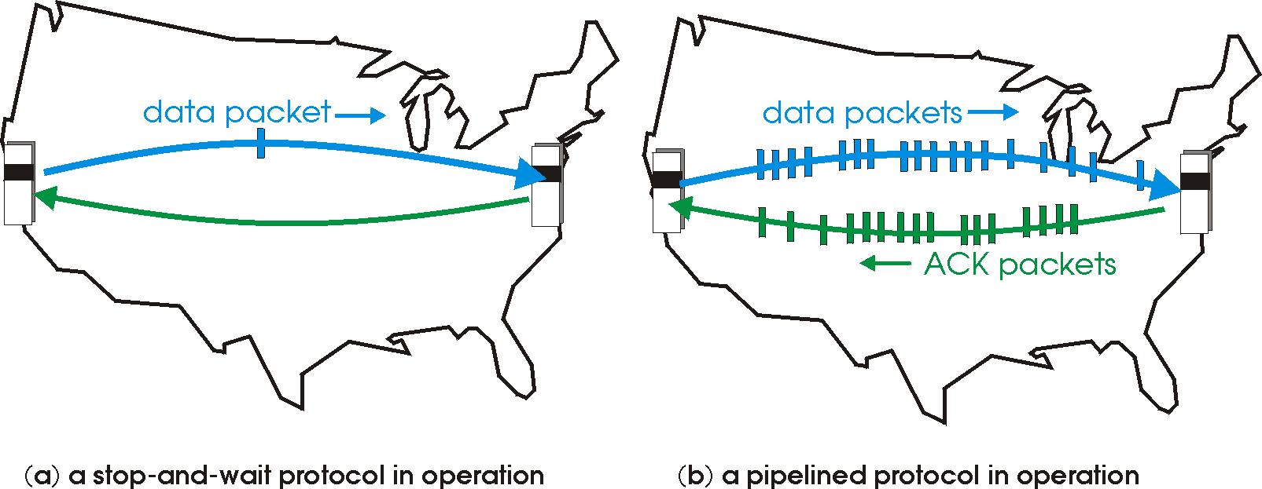

流水线协议
流水线传输: 发送端允许多个数据包“在路上”“未确认”
增加序列号的空间
在发送端/接收端暂存数据包

Slide 49
流水线协议：提高利用率
发送端
接收端
发出第一个包的第一个bit，t=0
发出第一个包的最后一个bit, t = L / R
第一个包的第一个bit到达
RTT
第一个包的最后一个bit到达，发ACK
第二个包的最后一个bit到达，发ACK
第三个包的最后一个bit到达，发ACK
ACK到达，发下一个包，t = RTT + L / R
3个包的流水线传输提高了利用率

Slide 50
流水线协议概览
回退N:
发送端可以容忍N个包在路上未确认
接收端发送累积ACK
确认ACK序列号之前所有的包
如果收到的数据包序列号不连续（有gap），不确认这部分数据包
对最早发出（序列号最小）的未确认数据包，发送端设置一个定时器
当定时器超时，重传所有未确认的数据包
选择性重传:
发送端可以容忍N个包在路上未确认
接收端对每个收到的包单独发出ACK
仅确认一个包
发送端为每一个未确认的包设置一个定时器
当定时器超时，重传该数据包

Slide 51
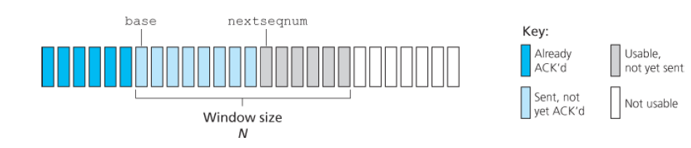
回退N：发送端
包头部携带k-bit的序列号
大小为N的窗口，允许N个已发出未确认的数据包
ACK(n): 确认所有序列号不大于n的数据包 - “累积ACK”
可能收到重复的ACK
对最早发出（序列号最小）的未确认数据包，设置定时器
timeout(n)：重传窗口中所有未确认的序列号不小于n的数据包

Slide 52
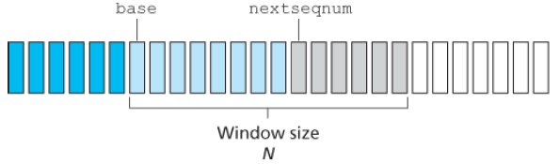
回退N：发送端FSM描述
rdt_send(data)
if (nextseqnum < base+N) {
sndpkt[nextseqnum] = make_pkt(nextseqnum,data,chksum)
udt_send(sndpkt[nextseqnum])
if (base == nextseqnum)
start_timer
nextseqnum++
}
else
refuse_data(data)
Λ
base=1
nextseqnum=1
timeout
等待
start_timer
udt_send(sndpkt[base])
udt_send(sndpkt[base+1])
…
udt_send(sndpkt[nextseqnum-1])
rdt_rcv(rcvpkt)
&& corrupt(rcvpkt)
rdt_rcv(rcvpkt) &&
notcorrupt(rcvpkt)
base = getacknum(rcvpkt)+1
If (base == nextseqnum)
stop_timer
else
start_timer

Slide 53
回退N：接收端FSM描述
default
udt_send(sndpkt)
rdt_rcv(rcvpkt)
&& notcurrupt(rcvpkt)
&& hasseqnum(rcvpkt,expectedseqnum)
Λ
等待
extract(rcvpkt,data)
deliver_data(data)
sndpkt = make_pkt(expectedseqnum,ACK,chksum)
udt_send(sndpkt)
expectedseqnum++
expectedseqnum=1
sndpkt =
make_pkt(expectedseqnum,ACK,chksum)
总是确认正确接收的顺序到达的最大序列号的数据包
可能产生重复的确认ACK
需要记住expectedseqnum（下一个希望收到的包的序列号）
乱序到达的数据包:
丢弃(不暂存)
重复确认当前收到的顺序到达的最大序列号的数据包

Slide 54
回退N举例
发送端窗口（N=4）
发送端
接收端
0 1 2 3 4 5 6 7 8
发送pkt0
发送pkt1
发送pkt2
发送pkt3
(等待)
0 1 2 3 4 5 6 7 8
接收pkt0,发送ack0
接收pkt1,发送ack1
接收pkt3, 丢弃,
重发ack1
0 1 2 3 4 5 6 7 8
X
0 1 2 3 4 5 6 7 8
丢包
0 1 2 3 4 5 6 7 8
接收ack0,发送pkt4
接收ack1,发送pkt5
0 1 2 3 4 5 6 7 8
接收pkt4,丢弃,
重发 ack1
忽略重复ACK
接收pkt5,丢弃,
重发ack1
pkt 2上定时器超时
0 1 2 3 4 5 6 7 8
发送pkt2
发送pkt3
发送pkt4
发送pkt5
0 1 2 3 4 5 6 7 8
0 1 2 3 4 5 6 7 8
接收pkt2，发送ack2
接收pkt3，发送ack3
接收pkt4，发送ack4
接收pkt5，发送ack5
0 1 2 3 4 5 6 7 8

Slide 55
选择性重传
接收端单独确认每个正确接收的数据包
暂存收到的数据包，排序提交给上层应用
发送端仅重传没有收到确认的超时数据包
为每个尚未收到确认的数据包设置定时器
发送端窗口
N个连续的序列号
用于限制已发出但尚未确认的数据包的个数

Slide 56
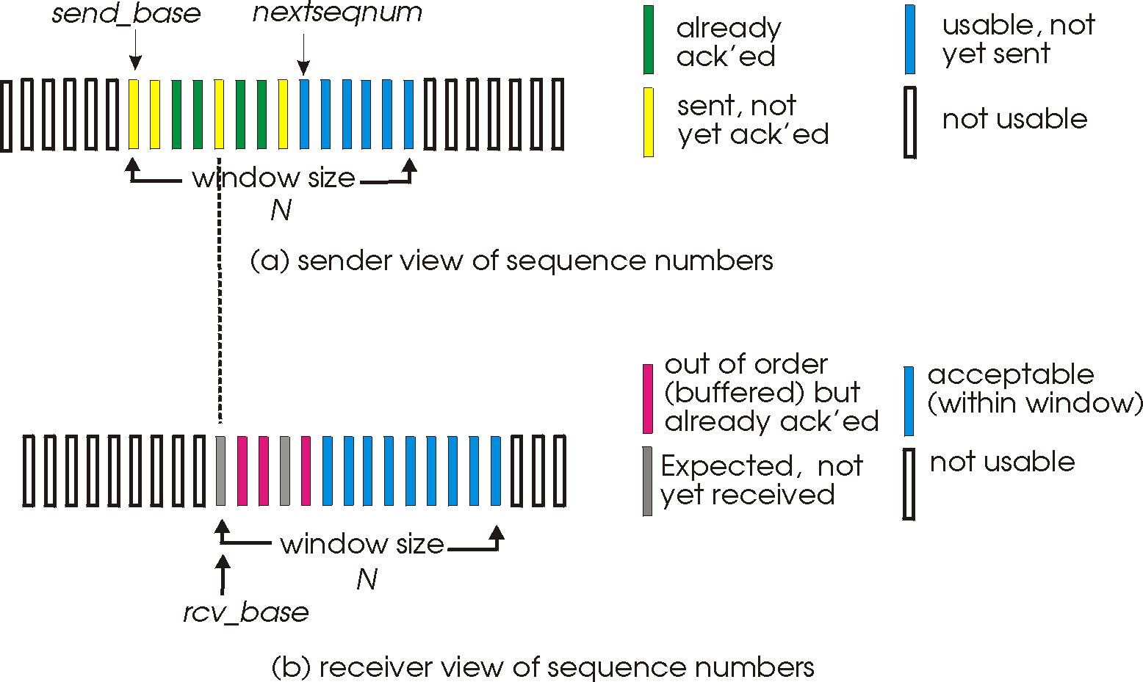
选择性重传的发送端接收端窗口

Slide 57
选择性重传
发送端
接收端
上层应用有数据待发:
发送窗口未满，发送数据包
timeout(n):
重传序列号为n的数据包，重启定时器
在[sendbase,sendbase+N]范围内收到ACK(n):
标识序列号为n的数据包为已确认
如果n是最小的未确认序列号，前移窗口至下一个未确认序列号
收到[rcvbase, rcvbase+N-1]范围内序列号为n的数据包
发送ACK(n)
数据包乱序：暂存
数据包顺序: 将该数据包和暂存的、和这个数据包形成连续数据的其它数据包提交上层应用，前移窗口至下一个未收到确认的数据包
在[rcvbase-N,rcvbase-1]范围内收序列号为n的数据包
ACK(n)，使发送端窗口前移
其它:
忽略

Slide 58
选择性重传举例
发送端窗口（N=4）
发送端
接收端
0 1 2 3 4 5 6 7 8
发送pkt0
发送pkt1
发送pkt2
发送pkt3
(wait)
0 1 2 3 4 5 6 7 8
接收pkt0，发送ack0
接收pkt1，发送ack1
接收pkt3, 暂存,
发送ack3
0 1 2 3 4 5 6 7 8
X
0 1 2 3 4 5 6 7 8
loss
0 1 2 3 4 5 6 7 8
接收ack0，发送pkt4
接收ack1，发送pkt5
0 1 2 3 4 5 6 7 8
接收pkt4, 暂存,
发送ack4
记录ack3到达
接收pkt5, 暂存,
发送ack5
pkt 2 上定时器超时
0 1 2 3 4 5 6 7 8
发送pkt2
0 1 2 3 4 5 6 7 8
记录ack4到达
0 1 2 3 4 5 6 7 8
接收pkt2; 向上层提交pkt2-5； 发送ack2
记录ack5到达
0 1 2 3 4 5 6 7 8
问：当ack2到达时怎么处理？

Slide 59

选择性重传的 两难困境
发送端窗口 (收到ack后)
接收端窗口 (收到数据包后)
0 1 2 3 0 1 2
pkt0
0 1 2 3 0 1 2
pkt1
0 1 2 3 0 1 2
0 1 2 3 0 1 2
pkt2
0 1 2 3 0 1 2
举例:
序列号: 0、1、2、3
窗口大小=3
0 1 2 3 0 1 2
0 1 2 3 0 1 2
pkt3
X
0 1 2 3 0 1 2
pkt0
期望收到序列号0的数据包
(a)
接收端无法分辨两种情况!
无法区分重传数据包和新数据包
Q: 怎样设置序列号空间和窗口大小，避免这类情况？
接收端无法查看发送端的窗口!
两个例子里，接收端收到的数据包序列号一样
存在重大问题！
0 1 2 3 0 1 2
pkt0
0 1 2 3 0 1 2
pkt1
0 1 2 3 0 1 2
0 1 2 3 0 1 2
pkt2
0 1 2 3 0 1 2
X
0 1 2 3 0 1 2
X
超时，重传pkt0
X
0 1 2 3 0 1 2
pkt0
期望收到序列号0的数据包
窗口大小不应超过序列号空间的一半
(b)

Slide 60
讨论
回退N
优点：发送端仅维持一个计时器，接收端不用缓存乱序到达的数据包，实现起来简单
缺点：浪费带宽
选择性重传
优点：不浪费带宽
缺点：发送端维持多个计时器，接收端需缓存乱序到达的数据包，实现复杂

Slide 61
小结
网络机制 | 作用
校验和 | 检测收到数据包的bit错
定时器 | 当数据包或ACK丢失时，超时触发发送端重传数据包
序列号 | 标识数据包顺序；收到数据包不连续意味着存在数据包丢失；能够识别收到的重复数据包
ACK | 接收端通知发送端某个或多个数据包正确收到。累积ACK
NAK | 接收端通知发送端某个未正确接收
窗口、流水线 | 允许发送端一次发出多个数据包，多个数据包处于已发出未确认的状态。 窗口大小由流控制和拥塞控制共同决定

Slide 62
目录
3.1 传输层提供的服务
3.2 复用和解复用
3.3 无连接的传输层协议：UDP
3.4 可靠数据传输的原理
3.5 面向连接的传输层协议：TCP
分段格式
可靠数据传输
流控制
连接管理
3.6 拥塞控制原理
3.7 TCP的拥塞控制

Slide 63
TCP：概览RFCs: 793,1122,1323, 2018, 2581
端到端:
一个发送端、一个接收端
可靠、顺序的比特流：
比特流没有边界
流水线传输:
通过拥塞控制和流控制调整窗口大小
全双工:
一个连接上双向数据传输
MSS: maximum segment size，最大帧的大小
面向连接:
通过握手在数据传输前初始化发送端和接收端的协议状态
流控制:
发送端速率不会压倒接收端速率
MTU：以太网的MTU为1500 Bytes。
MSS：MSS值为MTU值减去IPv4 Header（20 Byte）和TCP header（20 Byte）得到

Slide 64
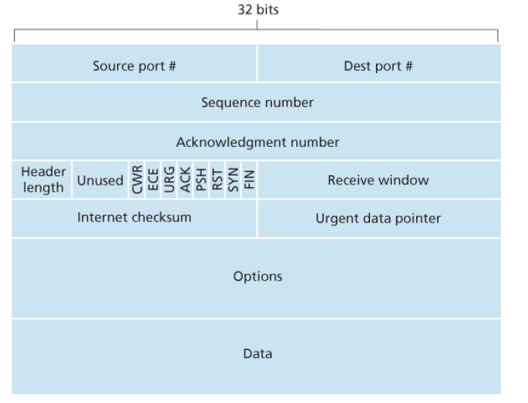
TCP分段结构
URG: 紧急数据
(未启用)
源端口号
目的端口号
序列号
数据部分的 byte数 (不是整个分段的)
ACK: 标识 确认号是否有效
确认号
PSH: 推送数据
(未启用)
头部 长度
未 使用
rwnd 接收端窗口
校验和
紧急数据指针
当前接收端 能够接收的 byte数
RST, SYN, FIN:
连接管理 (建立、撤销连接)
选项(不定长)
校验和 (与UDP一样)
应用层数据(不定长)
CWR、ECE 路由器显式拥塞通知

Slide 65
TCP序列号和确认
发送端发出的分段
序列号:
分段中第一个byte在整个byte流的次序编号
确认号:
期望收到的下一个byte的序列号
累积确认
问: 如何处理乱序到达的分段？
答: 标准没有规定，取决于具体实现
多数时候，缓存并等待缺失的数据
源端口号
目的端口号
序列号
确认号
rwnd
checksum
urg pointer
窗口大小N
发送端序列号空间
已发出 并确认
发出未确认(在路上)
可以发出但尚未发出
不可发出
incoming segment to sender
源端口号
目的端口号
序列号
确认号
A
rwnd
checksum
urg pointer

Slide 66
TCP序列号和确认号
主机A
主机B
用户输入‘C’
Seq=42, ACK=79, data = ‘C’
主机确认收到‘C’, 回复‘C’
Seq=79, ACK=43, data = ‘C’
主机确认 收到回复的‘C’
Seq=43, ACK=80
telnet场景

Slide 67
TCP往返时延和超时
问: 怎样设置TCP的超时？
比RTT长
但是RTT不断变化
设置过短: 分段到达前超时，导致不必要的重传
设置过长: 分段丢失时反应迟缓
问: 怎样测算RTT？
SampleRTT: 每个分段发出到收到确认的这段时间
忽略重传
SampleRTT不断变化
计算最近若干次测量获取的SampleRTT的均值

Slide 68
TCP往返时延和超时
EstimatedRTT = (1- α)*EstimatedRTT + α*SampleRTT
指数加权滑动平均（EWMA）
单个采样的权重随时间指数递减
一般而言， α = 0.125
RTT: gaia.cs.umass.edu 到fantasia.eurecom.fr
RTT (毫秒)
SampleRTT
EstimatedRTT
时间(秒)

Slide 69

TCP往返时延和超时
超时: EstimatedRTT 加上“安全边界”
EstimatedRTT 具有大的方差-> 需要大的安全边界
从EstimatedRTT计算SampleRTT方差 :
DevRTT = (1-β)*DevRTT +
β*|SampleRTT-EstimatedRTT|
(一般而言, β = 0.25)
TimeoutInterval = EstimatedRTT + 4*DevRTT
estimated RTT
“安全边界”

Slide 70
目录
3.1 传输层提供的服务
3.2 复用和解复用
3.3 无连接的传输层协议：UDP
3.4 可靠数据传输的原理
3.5 面向连接的传输层协议：TCP
分段格式
可靠数据传输
流控制
连接管理
3.6 拥塞控制原理
3.7 TCP的拥塞控制

Slide 71
TCP可靠数据传输
TCP在IP不可靠传输的基础上创建可靠数据传输服务
流水线传输
累积确认
单个重传定时器
以下事件导致重传:
超时
收到重复的确认
考虑一个简化的TCP发送端:
忽略重复确认
忽略流控制、拥塞控制

Slide 72
TCP发送端事件
从上层应用获得数据:
创建分段，分配序列号
序列号是分段携带的一个byte在byte流的序号
如果定时器未启动，启动定时器
为最早的未确认分段设置定时器
定时器超时:设置 TimeOutInterval
超时:
重传引发超时的分段
重启定时器
收到ack:
如果ack确认之前未确认的分段
将分段标记为已确认
如果仍有未确认分段，启动定时器

Slide 73
TCP发送端FSM（简化）
从应用层获得数据
创建分段，序列号设置为 NextSeqNum
将分段交给IP协议栈(即，发送)
NextSeqNum = NextSeqNum + length(data)
if (当前没有定时器运行)
启动定时器
Λ
NextSeqNum = InitialSeqNum
SendBase = InitialSeqNum
等待 事件 发生
超时
重传未确认的具有最小序列号的分段
启动定时器
收到ACK，确认号=y
if (y > SendBase) {
SendBase = y
/* SendBase–1是累积确认的最后一个byte*/
if (仍然有未确认的分段)
启动定时器
else
关闭定时器
}

Slide 74
TCP重传举例
主机A
主机B
主机A
主机B
SendBase=92
Seq=92, 8 个byte数据
Seq=92, 8 个byte数据
超时
超时
Seq=100, 20个byte数据
ACK=100
X
ACK=100
ACK=120
Seq=92, 8 个byte数据
Seq=92，8 个byte数据
SendBase=100
SendBase=120
ACK=100
ACK=120
SendBase=120
ACK丢失
ACK延误超时

Slide 75
TCP重传举例
主机A
主机B
Seq=92, 8个bytes数据
Seq=100, 20个bytes数据
超时
ACK=100
X
ACK=120
取消定时器
Seq=120, 15个bytes数据
累积确认ACK

Slide 76
TCP ACK产生
TCP接收端事件
分段顺序到达，所有分段序列号 之前的数据已经被确认
分段顺序到达，并且有其它顺序 到达的分段未被确认。
乱序到达一个分段，其序列号大 于当前期望收到的序列号，形成
一个序列号缺口（gap）
到达的分段部分或全部补上了序 列号缺口
TCP接收端动作
延迟发送ACK. 等待500ms，如果没有 新的顺序到达的分段，确认该分段
立刻发出一个累积确认ACK，确认两个 顺序到达的分段
立刻发出一个重复的ACK，包含期望 收到下一个序列号
如果该分段补上了缺口的低端，立刻 发送ACK，包含期望收到下一个序列号

Slide 77
TCP快速重传
超时需要等较长时间:
重发数据包前的时延很长
通过收到重复的ACK检测丢包.
发送端通常背靠背发送数据包
如果某个数据包丢失，后面的数据包会引发多个重复的ACK.
TCP快速重传
如果发送端收到3个相同确认号的ACK
(“三个重复ACKs”), 立刻重发尚未确认的最小序列号的分段
该分段大概率丢失，无需等到定时器超时
(“triple duplicate ACKs”),

Slide 78
TCP快速重传
Seq=92, 8 bytes数据
Seq=120, 20 bytes数据
Seq=100, 20 bytes数据
X
Seq=140, 20 bytes数据
Seq=160, 20 bytes数据
ACK=100
timeout
ACK=100
ACK=100
ACK=100
Seq=100, 20 byte数据
收到三个重复ACK后快速重传

Slide 79
讨论
与回退N相似的地方：
维护已发出未应答的最小序列号(SendBase)和将发出的下一个byte的序列号（NextSeqNum）；
ack累积确认
一个计数器
与选择性重传相似的地方：
（大多数实现）缓存乱序到达的数据，等待缺失的分段
仅重传超时的分段

Slide 80
目录
3.1 传输层提供的服务
3.2 复用和解复用
3.3 无连接的传输层协议：UDP
3.4 可靠数据传输的原理
3.5 面向连接的传输层协议：TCP
分段格式
可靠数据传输
流控制
连接管理
3.6 拥塞控制原理
3.7 TCP的拥塞控制

Slide 81
TCP流控制
应用进程
应用程序从套接字 缓冲区中取走数据….
应用
TCP 套接字 接收缓冲区
操作系统
…发送端发送速率必须慢于TCP向应用层交付数据的速率
TCP
协议栈
流控制
IP
协议栈
接收端控制发送端，使其发送速率不会太快，不会造成接收端缓冲区溢出
发送端过来的包
接收端协议栈

Slide 82
TCP流控制
接收端在从接收端到发送端的TCP分段头部rwnd字段里，告知发送端其当前空闲的缓冲区空间大小
整个缓冲区大小RcvBuffer 可由套接字选项设置 (一般缺省4096 bytes)
多数操作系统自动调整RcvBuffer
发送端控制窗口，使得已发出未确认的分段（即“在路上”的分段）不超过rwnd值
确保接收端缓冲区不至于溢出
To 应用进程
RcvBuffer
已缓存的数据
rwnd
空闲的缓冲区
TCP分段负载
接收端缓冲区

Slide 83
TCP流控制
接收端维持两个变量
LastByteRead: 最后一个提交给应用进程的byte序列号
LastByteRcvd: 最后一个到达的byte序列号
发送端维持两个变量
LastByteSent：最后一个发出去的byte序列号
LastByteAcked：最新确认的byte的序列号
确保
rwnd = RcvBuffer - [LastByteRcvd - LastByteRead]
LastByteSent – LastByteAcked ≤ rwnd

Slide 84
TCP流控制
当接收端套接字缓冲区满
告知发送端rwnd=0
发送端停止发数据
产生的问题：接收端缓冲区空了以后，没有数据需要确认，无法通知发送端继续发数据
解决办法：当接收端rwnd=0，发送端继续发送1 byte大小的分段

Slide 85
目录
3.1 传输层提供的服务
3.2 复用和解复用
3.3 无连接的传输层协议：UDP
3.4 可靠数据传输的原理
3.5 面向连接的传输层协议：TCP
分段格式
可靠数据传输
流控制
连接管理
3.6 拥塞控制原理
3.7 TCP的拥塞控制

Slide 86
连接管理
交换数据前，发送端和接收端需要“握手”
双方同意建立连接(每一方都要表达同意)
双方同意连接的相关参数（例如，初始序列号）
应用层
应用层
连接状态: ESTAB
链接参数:
客户端到服务器/服务器到客户端的序列号
客户端/服务器rcvBuffer
连接状态: ESTAB
链接参数:
客户端到服务器/服务器到客户端的序列号
客户端/服务器rcvBuffer
网络层
网络层
Socket clientSocket =
newSocket("hostname","port number");
Socket connectionSocket = welcomeSocket.accept();

Slide 87

TCP3次交互握手
客户端状态
服务器状态
LISTEN
LISTEN
选择初始序列号， x
发送TCP SYN 消息
SYNSENT
SYNbit=1, Seq=x
选择初始序列号，y
发送TCP SYNACK
消息，确认 SYN
SYN RCVD
SYNbit=1, Seq=y
ACKbit=1; ACKnum=x+1
收到SYNACK(x)
表示服务器正常;
发送ACK 确认 SYNACK;
该消息可以携带客户端到服务器的数据
ESTAB
ACKbit=1, ACKnum=y+1
收到ACK(y)
表示客户端正常
ESTAB
这里的序列号和确认号仅代表数据传输的初始值，握手本身没有数据传输

Slide 88
TCP3次交互握手FSM
closed
Socket connectionSocket = welcomeSocket.accept();
Λ
Socket clientSocket =
newSocket("hostname","port number");
SYN(x)
SYNACK(seq=y,ACKnum=x+1)
创建新的套接字用于客户端通信
listen
SYN(seq=x)
SYN
rcvd
SYN
sent
SYNACK(seq=y,ACKnum=x+1)
ACK(ACKnum=y+1)
ESTAB
ACK(ACKnum=y+1)

Slide 89
TCP：关闭连接
客户端和服务器都可以关闭连接
在发送的TCP分段中设置FIN比特位 = 1
收到后回应设置ACK和FIN比特位=1的分段
可以在同一个分段上设置ACK和FIN比特位
双方可以同时发出FIN

Slide 90
TCP：关闭连接
客户端状态
服务器状态
ESTAB
ESTAB
clientSocket.close()
FIN_WAIT_1
不能发数据，但可以接收数据
FINbit=1, seq=x
CLOSE_WAIT
ACKbit=1; ACKnum=x+1
可以发数据
FIN_WAIT_2
等待服务器 确认关闭
LAST_ACK
FINbit=1, seq=y
TIMED_WAIT
不能发数据
ACKbit=1; ACKnum=y+1
30秒或1分钟或2分钟
CLOSED
CLOSED

Slide 91
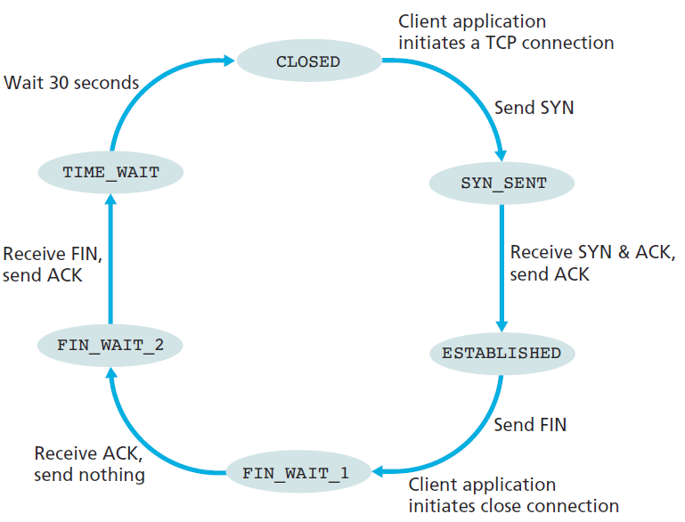
客户端TCP FSM

Slide 92
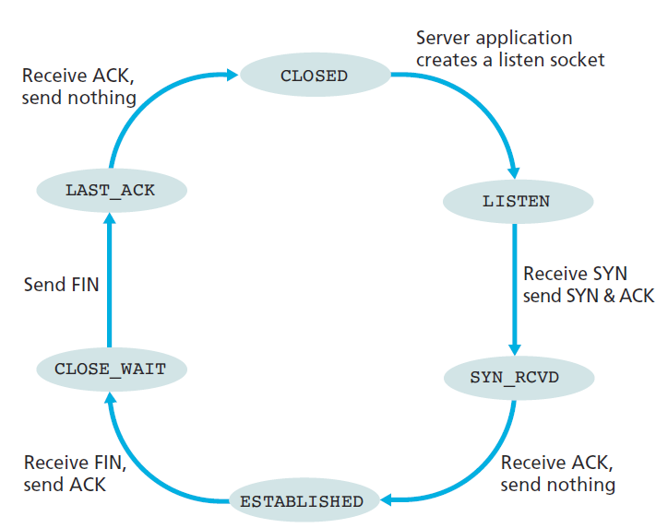
服务器TCP FSM

Slide 93
拒绝连接
服务器在端口x上收到TCP SYN连接请求分段
服务器没有在端口x上运行监听的套接字
服务器向链接发起端发送一个拒绝连接分段，设置RST比特位=1

Slide 94
目录
3.1 传输层提供的服务
3.2 复用和解复用
3.3 无连接的传输层协议：UDP
3.4 可靠数据传输的原理
3.5 面向连接的传输层协议：TCP
分段格式
可靠数据传输
流控制
连接管理
3.6 拥塞控制原理
3.7 TCP的拥塞控制

Slide 95
拥塞控制原理
拥塞:
太多数据源太快发送太多数据，网络来不及处理
和流控制不同
拥塞产生的影响:
丢包(路由器缓冲区溢出)
长时延(数据包在路由器排队)
网络中前十重要的问题

Slide 96

拥塞的原因和代价：场景1
应用层发送数据速率: λ_{in}
吞吐率: λ_{out}
两个发送端、两个接收端
一个路由器，无限缓冲区
输出端口带宽：R
无重传
主机A
输出端口无限 共享缓冲区
主机B
R/2
λ_{out}
delay
λ_{in}
R/2
λ_{in}
R/2
单个连接最大吞吐率 R/2
当λ_{in} 逼近R/2，时延趋近无限长

Slide 97
拥塞的原因和代价：场景2
一个路由器，有限的缓冲区
发送端重传确认超时的数据包
应用层输入=应用层输出: λ_{in} = λ_{out}
传输层的输入: λ'_{in} ≥ λ_{in}
λ_{in} : 应用速率
λ‘_{in}: 应用数据+重传速率
λ_{out}
主机A
有限的 出端口缓冲区
主机B

Slide 98
拥塞的原因和代价：场景2
R/2
理想情况
发送端知道路由器缓冲区何时有空位
λ_{out}
λ_{in}
R/2
λ_{in} : 应用层速率
备份
λ‘_{in}: 应用层数据+重传速率
λ_{out}
主机A
缓冲区空闲
有限的 出端口缓冲区
主机B

Slide 99

拥塞的原因和代价：场景2
理想情况：确切知道哪些数据包因为缓冲区满被丢弃了
只重传被路由器丢掉的数据包
λ_{in} : 应用层速率
备份
λ‘_{in}: 应用层数据+重传速率
λ_{out}
主机A
无缓冲空间
主机B

Slide 100
拥塞的原因和代价：场景2
理想情况：确切知道哪些数据包因为缓冲区满被丢弃了
只重传被路由器丢掉的数据包
R/2
主机传输层超过R/2发送数据，尽管一些数据包需要重传，但是接收端的有效吞吐率（goodput）逼近R/2 (为什么?)
λ_{out}
λ_{in}
R/2
λ_{in} : 应用层速率
λ‘_{in}: 应用层数据+重传速率
λ_{out}
主机A
空余缓冲空间!
主机B

Slide 101


拥塞的原因和代价：场景2
真实情况: 重复传输
数据包可能因为缓冲区满被路由器丢弃
发送端可能因为过早超时重传，向接收端先后发出两个副本
R/2
当主机传输层以R/2发送数据，一些数据包被重传，包括被路由器丢弃的和没有被丢弃的包。
λ_{out}
λ_{in}
R/2
λ_{in}
备份
λ'_{in}
λ_{out}
超时
主机A
空余缓冲空间!
主机B

Slide 102
拥塞的原因和代价：场景2
真实情况: 重复传输
数据包可能因为缓冲区满被路由器丢弃
发送端可能因为过早超时重传，向接收端先后发出两个副本
R/2
当主机传输层以R/2发送数据，一些数据包被重传，包括被路由器丢弃的和没有被丢弃的包。
λ_{out}
λ_{in}
R/2
拥塞的代价：
为实现给定的有效吞吐率（goodput），需要做额外的重传
不必要的重传，导致一个数据包的多个副本被送到接收端
降低goodput

Slide 103
拥塞的原因和代价：场景3
4个发送端
多跳路径
超时-重传
问: λ_{in} 和 λ_{in}’ 增大会产生什么后果?
答: 当红色 λ_{in}’ 增大, 所有蓝色数据包会被丢弃，导致蓝色吞吐率趋近于0
主机A
λ_{in} : 应用层速率
λ_{out}
λ‘_{in}: 应用层数据+重传速率
主机B
有限的出端口 缓冲区
主机D
主机C

Slide 104
拥塞的原因和代价：场景3
C/2
λ_{out}
λ_{in}’
C/2
拥塞的另一代价:
当拥塞导致丢包，数据包传输消耗的上游带宽被浪费了

Slide 105
目录
3.1 传输层提供的服务
3.2 复用和解复用
3.3 无连接的传输层协议：UDP
3.4 可靠数据传输的原理
3.5 面向连接的传输层协议：TCP
分段格式
可靠数据传输
流控制
连接管理
3.6 拥塞控制原理
3.7 TCP的拥塞控制

Slide 106
TCP拥塞控制：加性增、乘性减
发送端增加发送速率（窗口大小）, 试探使用更多的未占用带宽，直至丢包发生
加性增：每个RTT增加拥塞窗口cwnd一个MSS，直到丢包
乘性减：丢包时将 cwnd 减半
加性增加窗口 …
…. 直到丢包发生 (窗口减半)
AIMD导致拥塞窗口 锯齿状变化： 试探更多带宽
cwnd: TCP 发送端
拥塞窗口大小
时间

Slide 107
TCP拥塞控制：细节
发送端序列号增长空间
TCP 发送速率:
粗略可视为发出一个 cwnd窗口的数据，等待ACK，再发出下一个窗口（更多）的数据
cwnd
最近确认 的数据包
最近发出的数据包
发出尚未确认的数据包(在路上)
发送端控制:
cwnd 根据网络拥塞情况动态变化
rate
cwnd
~
bytes/sec
LastByteSent-
LastByteAcked
cwnd
~
<
RTT

Slide 108
TCP拥塞控制：细节
实际上，发送端确保

Slide 109
TCP拥塞控制：细节
讨论两个拥塞控制算法
Tahoe和Reno
实际上有很多
算法的状态
Tahoe：慢启动、拥塞避免
Reno：慢启动、拥塞避免、快速恢复
四种事件
收到新的ACK、收到重复的ACK、超时、收到重复的ACK数量=3
算法改变两个变量
cwnd、 ssthresh

Slide 110
TCP慢启动（slow start）
主机A
主机B
指数增大cwnd直到丢包发生:
开始cwnd = 1 MSS
每过一个RTT，cwnd 翻倍
如何实现？每收到一个ACK，将cwd增加1个MSS
一开始速率很低，但是指数增长，慢启动并不慢
1个分段
RTT
2个分段
4个分段
time

Slide 111
TCP：检测丢包和对丢包的反应
窗口指数增长（慢启动方式）直到到达一个门限（ssthresh），然后线性增长（拥塞避免状态）
通过超时检测丢包：
cwnd 降为1个MSS;
通过收到3个重复ACK推测丢包： TCP Reno
能收到重复ACK说明网络仍有一定带宽（后面的包都收到了）
将cwnd减半，然后线性增长
无论超时还是收到3个重复ACK，TCP Tahoe都是将cwnd设置为1 MSS

Slide 112
TCP：由慢启动切换到拥塞避免
问: 何时从指数增长切换为线性增长？
答: 当cwnd 达到丢包之前窗口大小的一半
具体实现:
由变量 ssthresh 控制
当丢包发生时, ssthresh 设置为丢包前cwnd的1/2
设置ssthresh初始值（例如64KB）

Slide 113
TCP：拥塞避免（congestion avoidance）
每个RTT增加cwnd一个MSS
每收到一个新的ACK，发送端cwnd增加MSS*(MSS/cwnd)
等价于每个RTT增加cwnd一个MSS（线性增长）
何时结束？
ACK超时：
ssthresh = cwnd / 2, cwnd = 1 MSS，进入慢启动状态 (Tahoe和Reno)
收到3个重复的ACK:
ssthresh = cwnd/2, cwnd = ssthresh+3，进入快速恢复状态 (Reno)
和ACK超时一样(Tahoe)

Slide 114
TCP：快速恢复（fast recovery）
继续收到重复的ACK，每次增加cwnd一个MSS
收到新的ACK：
设置cwnd = ssthresh ，进入拥塞避免状态
ACK超时：
ssthresh = cwnd / 2, cwnd = 1 MSS，进入慢启动状态

Slide 115

TCP拥塞控制FSM
新ACK!
.
新
ACK!
duplicate ACK
new ACK
dupACKcount++
新ACK
cwnd = cwnd + MSS (MSS/cwnd)
dupACKcount = 0
在窗口允许下发送新的分段
cwnd = cwnd+MSS
dupACKcount = 0
在窗口允许下发送新的分段
Λ
cwnd = 1 MSS
ssthresh = 64 KB
dupACKcount = 0
cwnd > ssthresh
slow
start
Λ
congestion
avoidance
timeout
ssthresh = cwnd/2
cwnd = 1 MSS
dupACKcount = 0
重传丢失的分段
duplicate ACK
timeout
dupACKcount++
ssthresh = cwnd/2
cwnd = 1 MSS
dupACKcount = 0
重传丢失的分段
timeout
新
ACK!
ssthresh = cwnd/2
cwnd = 1
dupACKcount = 0
重传丢失的分段
New ACK
dupACKcount == 3
cwnd = ssthresh
dupACKcount = 0
dupACKcount == 3
ssthresh= cwnd/2
cwnd = ssthresh + 3
重传丢失的分段
ssthresh= cwnd/2
cwnd = ssthresh + 3
重传丢失的分段
fast
recovery
duplicate ACK
cwnd = cwnd + MSS
在窗口允许下发送新的分段

Slide 116
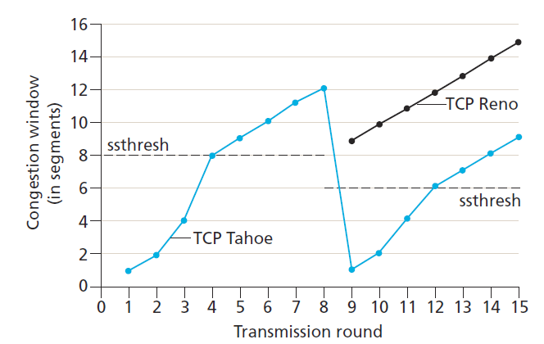
Reno和Tahoe举例
初始 ssthresh=8 MSS
开始8个RTT，Tahoe和Reno相同
cwnd涨到12 MSS
在第8个RTT检测到丢包 (3个重复Ack)
设置ssthresh=6 MSS (Tahoe和Reno)
Tahoe: cwnd降为1 MSS
Reno: cwnd 降为6+3=9 MSS

Slide 117
TCP吞吐率
TCP的平均吞吐率由窗口大小和RTT决定
忽略慢启动，假设应用层一直有数据待传输
W: 丢包发生时的窗口大小（单位bytes）
平均窗口大小（也是平均“在路上”的byte数）¾ W
平均吞吐率：每个RTT传输3/4W bytes
平均TCP吞吐率=
3
W
4
RTT
bytes/sec
W
W/2

Slide 118
在“长、肥”管道上的TCP吞吐率
举例: 分段大小1500 byte, 100ms RTT, 希望实现10Gbps的吞吐率
根据上一页公式，需要W = 83,333个分段，显然不现实
吞吐率取决于传输路径的丢包率L [Mathis 1997]:
➜ 要实现10 Gbps 吞吐率, 丢包率L = 2·10⁻¹⁰ – 要求非常低的丢包率
实现高吞吐率的TCP拥塞控制是研究难点
1.22
.
MSS
TCP 吞吐率=
RTT
L

Slide 119
TCP的公平性
公平性目标: K个TCP会话共享一个瓶颈链路，带宽为R，则每个连接的平均吞吐率应为R/K
TCP 连接1
瓶颈链路，
路由器端口带宽 R
TCP 连接2

Slide 120
为什么TCP是公平的？
两个TCP会话竞争:
加性增导致当两个连接的吞吐率增加，沿斜率1上升
乘性减导致x和y坐标减半
R
equal bandwidth share
丢包：窗口减半
连接2 的吞吐率
拥塞避免：加性增加窗口大小
丢包：窗口减半
拥塞避免：加性增加窗口大小
连接1 的吞吐率
R

Slide 121
公平性
UDP和公平性
多媒体应用通常不使用TCP
不希望速率被拥塞控制限制
使用UDP:
以恒定速率发送音频/视频数据，容忍丢包
多个并发TCP连接的公平性
两个主机上的应用程序可能建立多个TCP连接
浏览器
例如：带宽为R的瓶颈链路上已有9个TCP连接：
新的应用建立1条TCP连接，获得R/10的带宽
新的应用建立11条TCP连接，获得R/2的带宽

Slide 122
显式拥塞通知（ Explicit Congestion Notification，ECN）
网络辅助拥塞控制:
发生拥塞的路由器设置IP头部两个bit (ToS字段)
接收端收到携带指示的IP报文
接收端在ACK分段中设置 ECE比特位，通知发送端路径上存在拥塞
发送端将cwnd减半，在下一个分段设置CWR比特位
源主机
TCP ACK 分段
目的地主机
应用层
传输层
网络层
链路层
物理层
ECE=1
应用层
传输层
网络层
链路层
物理层
ECN=00
ECN=11
IP 报文

